Slide 1


Ouverture, séquençage & bio-informatique, environnement Linux
Module 1-2 · Jour 1 · 31/08/2026
Alhadji A. Dicko, PharmD
© 2025 INSP All Rigths Reserved.

Slide 2

Objectifs pédagogiques
Situer les technologies de séquençage (1ère à 3ème génération) et leur usage
Expliquer le rôle de la bio-informatique à chaque niveau de la pyramide du laboratoire
Décrire à un niveau introductif la résistance antimicrobienne (AMR)
Naviguer dans un système Linux, se connecter en SSH, organiser un projet
Track A : manipulation pratique directe Track B : compréhension du fonctionnement
© 2025 INSP All Rigths Reserved.
For Research Use Only

Slide 3
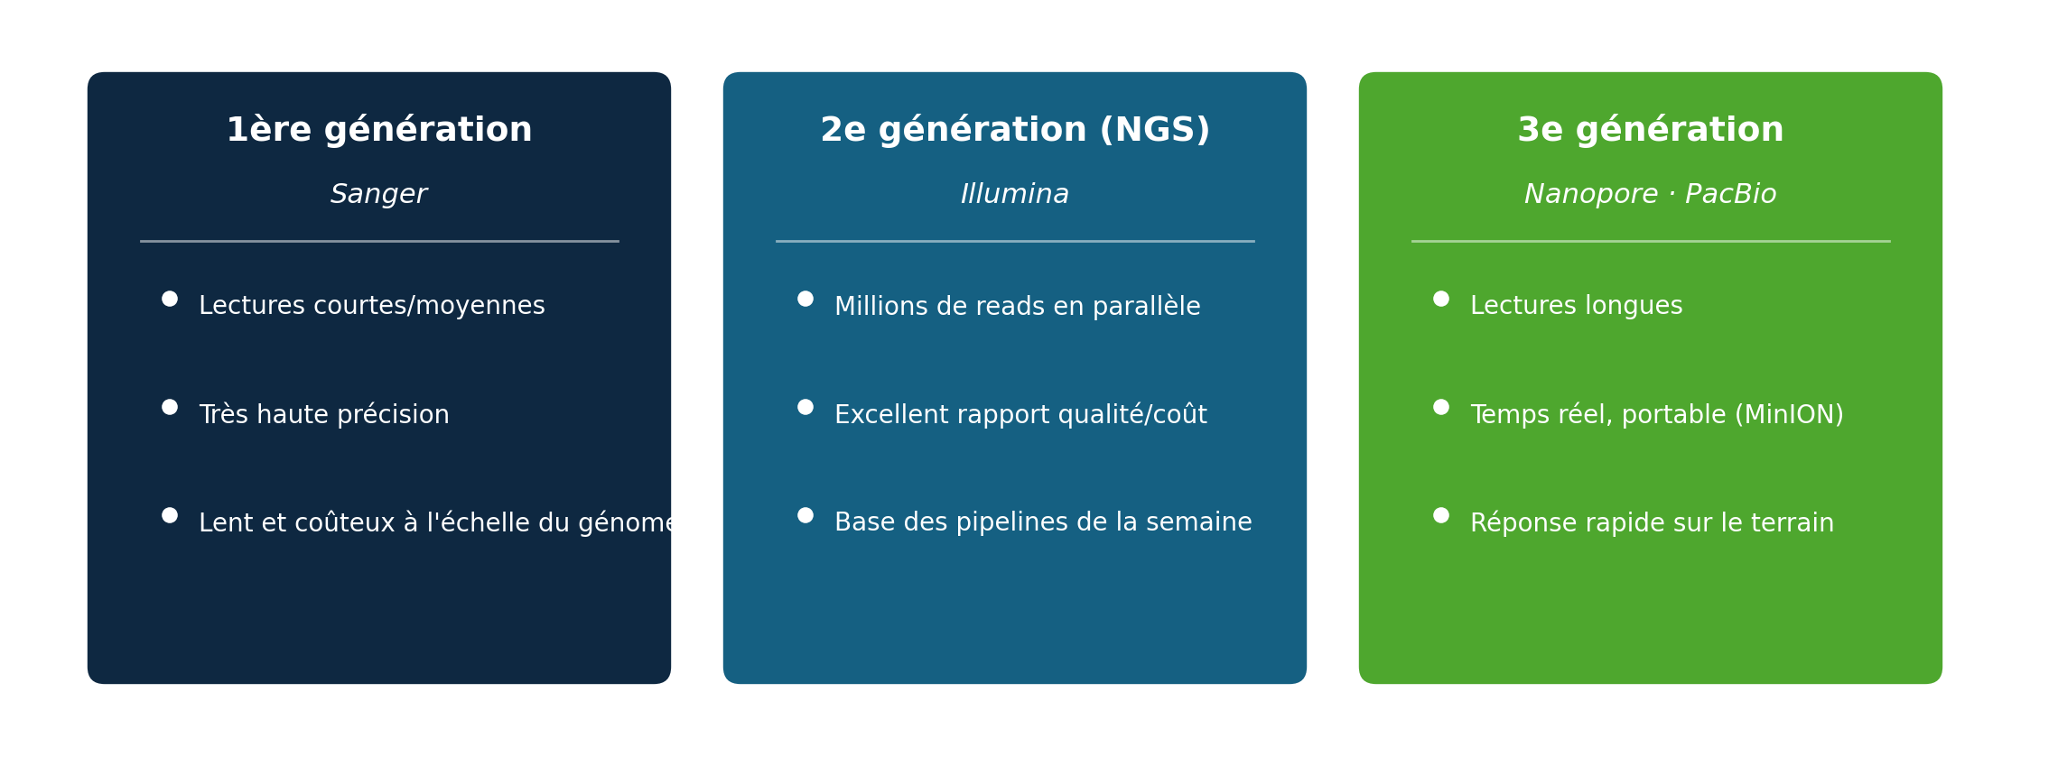
Trois générations de séquençage
• Exemple malien (3e génération) : le premier cas de Mpox confirmé au Mali (2025, frontière Mali-Guinée) a été séquencé sur MinION portable — génome de 197 122 pb, clade IIb G.1, relié par phylogénie à l'épidémie de mai 2025 en Sierra Leone
© 2025 INSP All Rigths Reserved.
For Research Use Only

Slide 4
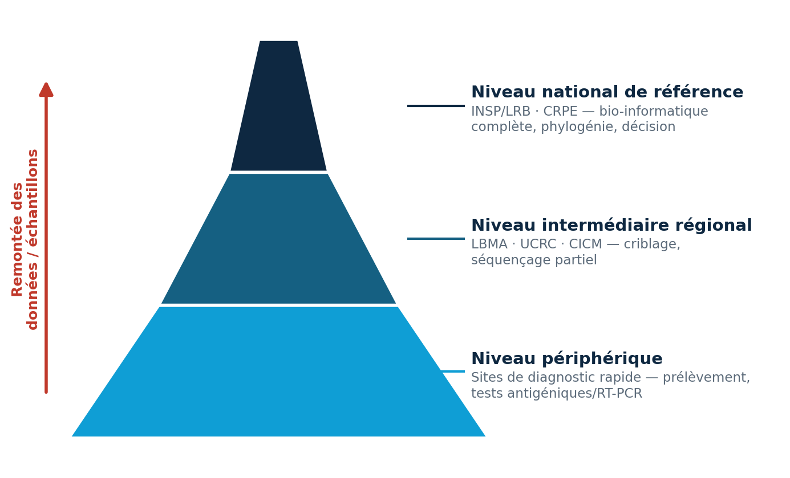
La pyramide du laboratoire au Mali
• National de référence — INSP/LRB, CRPE : bio-informatique complète
• Intermédiaire régional — LBMA, UCRC, CICM : criblage, séquençage partiel
• Périphérique — sites de diagnostic rapide : prélèvement, tests
• Sans prélèvement de qualité en périphérie, rien n'est exploitable en amont
• Sans bio-informatique au national, le séquençage ne devient jamais une décision
© 2025 INSP All Rigths Reserved.
For Research Use Only

Slide 5
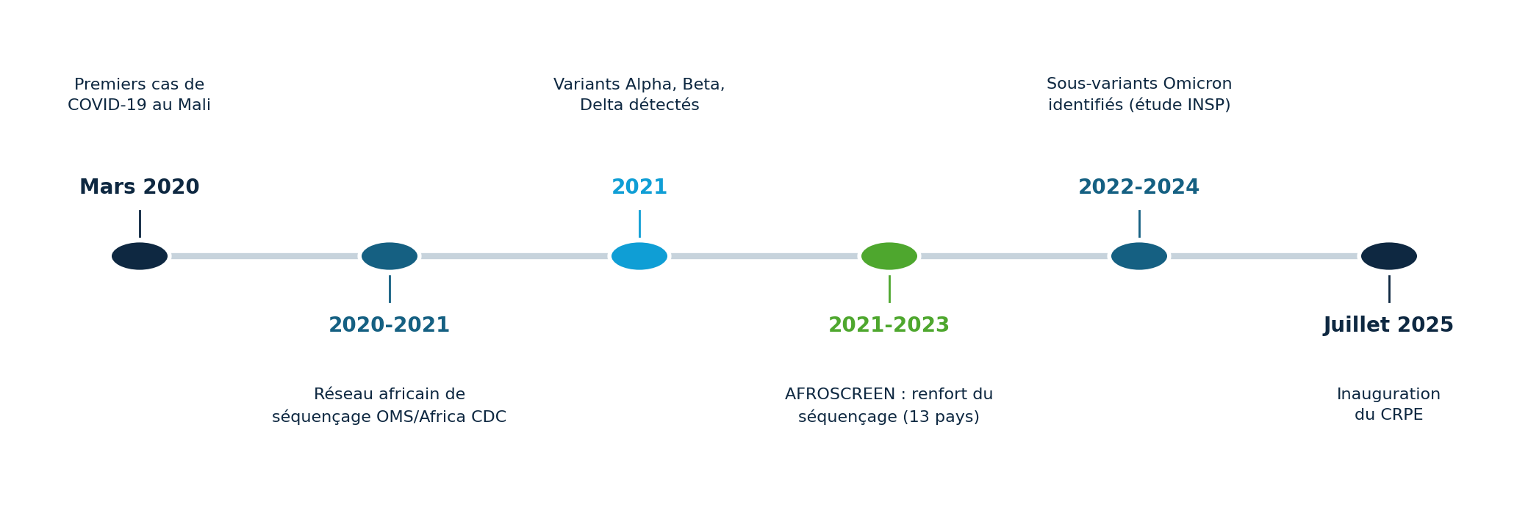
Leçons de trois épidémies
• COVID-19 : ~1% du séquençage mondial produit en Afrique en 2021 — déficit comblé par AFROSCREEN
• Mpox (2025) : traçage de l'origine régionale d'un cas grâce au partage de séquences entre pays voisins
• Diphtérie : résurgence dans 9 pays dont le Mali depuis 2023 — typage de la toxine (gène tox)
© 2025 INSP All Rigths Reserved.
For Research Use Only

Slide 6
Résistance antimicrobienne : introduction
Reconnue par l'OMS comme l'une des dix principales menaces de santé publique mondiale
Trois mécanismes principaux de résistance :
Dégradation enzymatique de l'antibiotique
Pompes à efflux qui expulsent la molécule
Mutation de la cible visée par l'antibiotique
Rôle de la bio-informatique : détecter les gènes de résistance par comparaison à des bases de référence (AMRFinderPlus) — approfondi en pratique le Jour 3
© 2025 INSP All Rigths Reserved.
For Research Use Only

Slide 7
Pourquoi Linux en bio-informatique ?
La quasi-totalité des outils de séquençage utilisés cette semaine tournent exclusivement en ligne de commande, sous Linux
FastQC, Fastp, Bowtie2, Minimap2, metaSPAdes, AMRFinderPlus, Kraken2, Snakemake…
Comprendre le terminal est un prérequis incontournable — pas une option
© 2025 INSP All Rigths Reserved.
For Research Use Only

Slide 8
Commandes essentielles
Commande | Rôle | Exemple
pwd | Afficher le répertoire courant | pwd
ls | Lister le contenu d'un répertoire | ls -lh
cd | Se déplacer | cd ~/projets/run1
mkdir | Créer un répertoire | mkdir -p data/raw
cp / mv | Copier / déplacer un fichier | cp sample.fastq.gz raw/
grep | Rechercher du texte | grep "@SRR" sample.fastq
nano | Éditeur de texte simple | nano notes.txt
© 2025 INSP All Rigths Reserved.
For Research Use Only

Slide 9
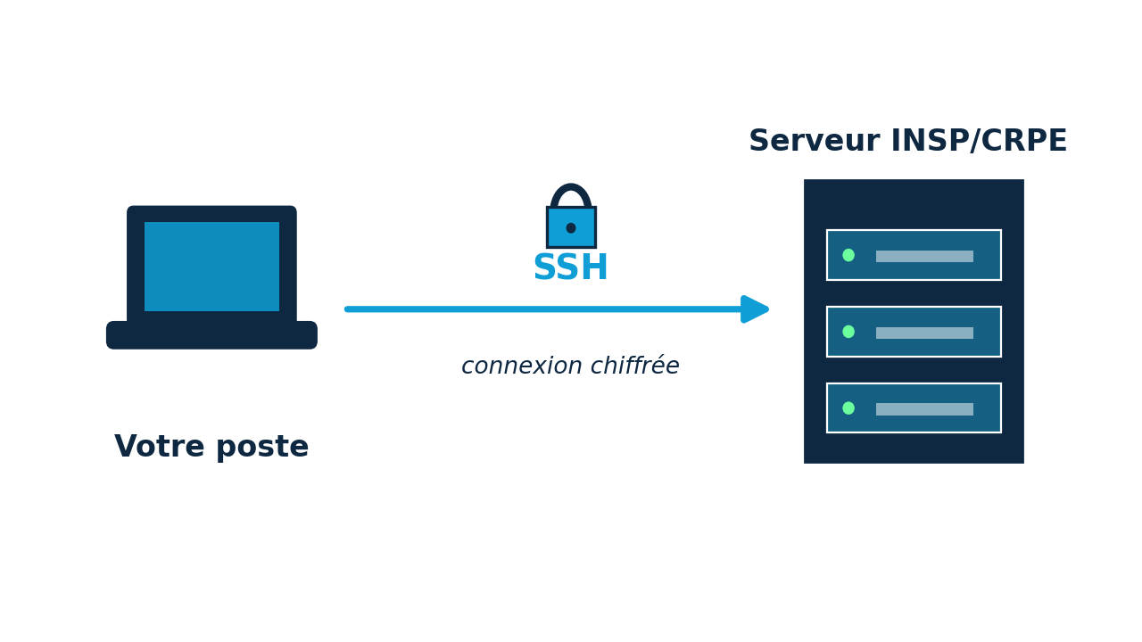
Connexion SSH et organisation des données
SSH : connexion chiffrée au serveur INSP/CRPE — le point d'entrée unique pour toute la semaine
Un répertoire par projet/run ; séparer raw/, processed/ et results/
$ ssh identifiant@serveur.insp-crpe.ml
$ pwd && whoami
$ mkdir -p ~/formation2026/<nom>
$ exit
• Serveur INSP indisponible ? Utilisez l'environnement local (voir local_environment/) — mêmes commandes, en attendant le déploiement réseau.
© 2025 INSP All Rigths Reserved.
For Research Use Only

Slide 10
Place à la pratique
Exercice 0 — Discussion : la pyramide du laboratoire et la COVID-19
Exercice 1 — Navigation Linux
Exercice 2 — Connexion SSH au serveur INSP
Exercice 3 — Organisation d'un répertoire de projet
© 2025 INSP All Rigths Reserved.
For Research Use Only

Slide 11
Merci !
Place à la pratique cet après-midi
Alhadji A. Dicko, PharmD
© 2025 INSP All Rigths Reserved.

